Slide 1
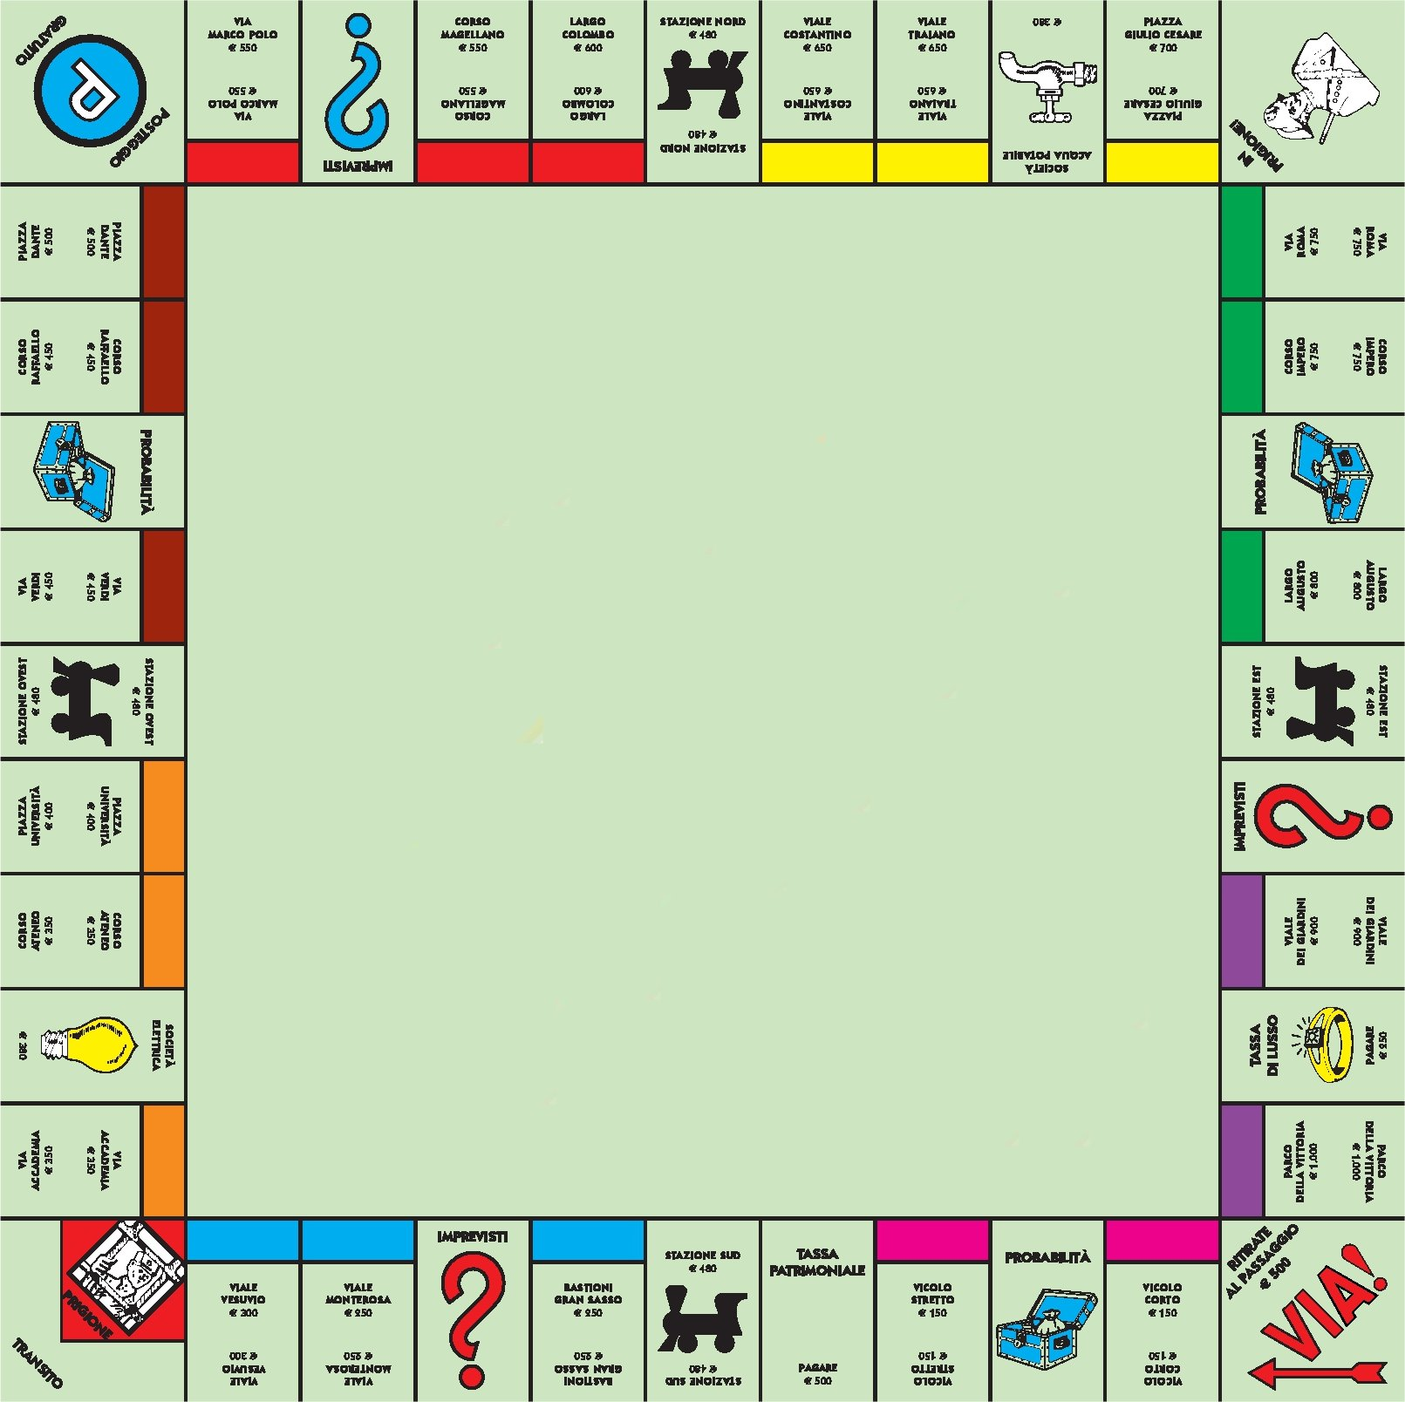
PROGETTO DI INGEGNERIA DEL SOFTWARE a.a. 2011/2012 professor GIUSEPPE BELLAVIA
di:
LORENZO DONINI
ALESSANDRO PIOVANI
ELISA TARTARINI

Slide 2

SPECIFICA
Si chiede di realizzare un videogame in 2D dell'edizione classica del gioco di società

Slide 3
RACCOLTA DEI REQUISITI₁
Le specifiche di progetto sono le medesime esposte nel regolamento del gioco stesso.
Inoltre:
Il videogame deve essere interamente compatibile con piattaforma Microsoft Windows (Windows XP, Windows Vista, Windows 7).
La creazione di una nuova partita non deve impiegare più di un secondo e tutti i comandi di gioco devono essere eseguiti in modo fluido e veloce.
Per poter giocare è necessario creare una nuova partita. Non possono essere create più partite contemporaneamente: per creare una nuova partita bisogna aver terminato quella in corso.
Deve essere possibile creare una partita a tempo, scaduto il quale la partita termini automaticamente. Il tempo massimo deve essere stabilito all'inizio del gioco.
I giocatori interagiscono con il videogame tramite appositi pulsanti grafici.

Slide 4
RACCOLTA DEI REQUISITI₂
Deve essere possibile visualizzare il regolamento del gioco anche durante lo svolgimento di una partita.
Al termine di una partita il software deve calcolare il valore complessivo dei lotti posseduti da ogni giocatore (e relativi edifici) più il proprio capitale e porre l'elenco risultante in una schermata di statistiche; il giocatore con il valore complessivo maggiore vince la partita.
La moneta virtuale da utilizzare è l'euro.
La Banca è interamente governata dal software, dunque non da giocatori umani.
L'ordine in cui i giocatori si susseguono nel giocare i loro turni durante la partita è stabilito dal sistema in modo casuale.
Durante lo svolgimento di una partita, ogni giocatore può abbandonare la partita in qualsiasi momento durante il suo turno; tutte le sue proprietà torneranno in possesso della banca, e non gli sarà più possibile rientrare in partita.

Slide 5
RACCOLTA DEI REQUISITI₃
Modifiche apportate al regolamento:
Sono proibiti gli scambi di proprietà tra i vari giocatori. L'unico modo per entrare in possesso di un terreno di un altro giocatore, è aspettare che quel terreno torni libero, ovvero di proprietà della Banca.
Il gioco non prevede le carte “uscite gratis di prigione”, dunque sono assenti negli imprevisti e nelle probabilità. Gli unici modi per uscire di prigione sono il pagamento della cauzione o un doppio numero con i dadi (al terzo turno di prigione è comunque obbligatorio pagare la cauzione).
Il gioco non prevede le aste dei terreni.
I terreni non possono essere ipotecati. Un giocatore ha tuttavia la possibilità di vendere i terreni in sua proprietà alla Banca per un importo pari alla metà del valore originale.
Gli edifici possono essere eretti sui terreni da un giocatore solamente durante il suo turno e possono essere distribuiti a piacere sui terreni dello stesso gruppo.

Slide 6
CASI D’USO₁
CREAZIONE PARTITA

Slide 7
CASI D’USO₂
SVOLGIMENTO PARTITA

Slide 8
CASI D’USO₃
CONCLUSIONE PARTITA

Slide 9
SCENARI₁
Note comuni:
L'utente può in qualsiasi momento terminare una partita in corso, visualizzando così una schermata contenente le statistiche di fine partita.
Se un giocatore non è in condizioni di compiere determinate operazioni, il sistema disabilita i pulsanti relativi ad esse. Esempio: se un giocatore capita su un terreno che non può acquistare (poiché già in possesso di un altro giocatore), il pulsante relativo all'acquisto di quel terreno non è selezionabile.
Ogni qualvolta un giocatore si trova a dover effettuare il pagamento di una somma che eccede il suo attuale capitale, appare una notifica in cui si segnala al giocatore che effettuando tale pagamento fallirà e diventerà inattivo. Il giocatore può decidere se confermare l'operazione e fallire oppure annullarla ed effettuare altre operazioni prima di proseguire con quello specifico pagamento.
Se un giocatore diventa inattivo, non potrà più in alcun modo interagire con il sistema.

Slide 10
SCENARI₂
SCENARIO CREAZIONE PARTITA₁
Titoli | Nuova Partita
Descrizione | Un Utente decide di cominciare una nuova Partita al gioco Monopoli
Attori | Utente, Giocatore
Precondizioni | Non deve essere in corso un'altra Partita
Postcondizioni | La Partita è stata creata secondo i parametri inseriti dall'Utente

Slide 11
SCENARIO CREAZIONE PARTITA₂
Scenario principale | 1. A sistema avviato, l'Utente può decidere di iniziare una Nuova Partita dal menu 2. Si apre una schermata di Preparazione contenente un campo per l'immissione di una durata massima della Partita, e sei campi per l'inserimento dei Giocatori 3. L'Utente inserisce una durata massima 4. L'Utente inserisce i nomi dei Giocatori che parteciperanno alla Partita e seleziona per ognuno di essi uno specifico Segnalino 5. L'Utente conferma i propri inserimenti cliccando su un apposito pulsante 6. Il sistema assegna ad ogni Giocatore un capitale di partenza e dei Contratti, dipendentemente dal numero di partecipanti alla Partita, 7. Per ogni Giocatore appare una schermata in cui sono visualizzati i Contratti assegnati dal sistema e il loro importo totale che il Giocatore dovrà pagare 8. Ogni Giocatore conferma, pagando l'importo indicato 9. Appare la Tavola da Gioco e inizia la fase di svolgimento della Partita, in cui i Giocatori giocano dei Turni, a rotazione

Slide 12
SCENARIO CREAZIONE PARTITA₃
Scenari alternativi | 3a. Se l’utente non specifica una durata massima, la partita avrà durata illimitata 5a. Se l'Utente decide di annullare la creazione della Partita, il sistema non creerà una Nuova Partita 5a.1 La schermata viene chiusa e l'Utente deve ripetere tutti i passaggi dal principio 5b. Se l’Utente non ha inserito le informazioni di almeno due Giocatori, il sistema non abilita il pulsante di conferma 5b.1 L’Utente torna al passo 3 5c. Se l’Utente inserisce in due campi differenti lo stesso nome, appare una notifica di errore e il sistema disabilita il pulsante di conferma 5c.1 L’Utente torna al passo 3

Slide 13
SCENARI₃
SCENARIO GIOCA TURNO₁
Titoli | Gioca Turno
Descrizione | Durante lo svolgimento del gioco, i Giocatori devono a rotazione giocare dei Turni. In ogni Turno devono tirare i dadi e, se sono nelle condizioni necessarie, ovvero non sono in Prigione, il sistema muove il loro Segnalino in base all'esito del tiro dei dadi. I Giocatori devono poi, prima di terminare il Turno, effettuare le operazioni previste dalla Casella di arrivo
Attori | Giocatore
Precondizioni | È il Turno del Giocatore
Postcondizioni | Il Giocatore ha tirato i dadi, effettuato le operazioni necessarie e terminato il Turno

Slide 14
SCENARIO GIOCA TURNO₂
Scenario principale | Durante il suo Turno: 1. Il Giocatore Tira i dadi 2. Il sistema sposta il Segnalino in senso orario di un numero di Caselle pari al risultato ottenuto dal tiro dei dadi 3. La nuova posizione del Segnalino viene memorizzata dal sistema 4. La Casella sulla quale il Segnalino del Giocatore è stato mosso determina cosa succede al Giocatore durante quel Turno 5. Il Giocatore può decidere di effettuare altre operazioni sempre possibili durante il Turno 6. Il Giocatore termina il proprio Turno 7. Inizia il Turno del Giocatore successivo

Slide 15
SCENARIO GIOCA TURNO₃
Scenari alternativi | 1a. Se il Giocatore si trova in Prigione può decidere di pagare la Cauzione prima di tirare i dadi, uscendo di Prigione 1b. Se il Giocatore viene dal caso d'uso Pesca Carta non deve tirare i dadi ma svolgere solamente le operazioni previste dalla Casella in cui è stato spostato a causa della Carta pescata, passa al punto 3 1c. Se il Giocatore viene dal caso d'uso Esci di Prigione e ha precedentemente tirato i dadi mantiene il tiro già effettuato 2a. Se il Giocatore si trova in Prigione da meno di tre Turni e non ha ottenuto un tiro di dadi doppio o non ha pagato la Cauzione non può muovere il proprio Segnalino e salta al passo 5 2b. Se il Giocatore si trova in Prigione da tre Turni e non ha ottenuto un tiro di dadi doppio, è costretto a uscire di Prigione pagaando la Cauzione 2b.2. Il Giocatore procede comunque al passo 2, mantenendo il tiro di dadi già effettuato 2c. Se il Giocatore si trova in Prigione, ed ha ottenuto un tiro di dadi doppio, esce di Prigione e procede al passo 2, mantenendo il tiro di dadi 2d. Se il Giocatore non si trova in Prigione e ha ottenuto un tiro di dadi doppio per la terza volta consecutiva, finisce in Prigione 2d.1. Il Segnalino del Giocatore viene automaticamente spostato dal sistema sulla Casella Prigione, e il Giocatore si trova da quel momento in Prigione 2d.2. Il Giocatore salta al passo 5 6a. Se il Giocatore non si trova in Prigione e ha ottenuto un tiro di dadi doppio, deve rilanciare i dadi, tornando al passo 1

Slide 16
SCENARI₄
SCENARIO PESCA UNA CARTA₁
Titoli | Pesca una Carta
Descrizione | Il Giocatore finisce su una casella Probabilità o Imprevisti e pesca dunque una carta, contenente delle istruzioni, che il Giocatore dovrà seguire alla lettera
Attori | Giocatore
Precondizioni | - È il Turno del Giocatore - Il Giocatore ha tirato i dadi - Il Giocatore si è fermato su una Casella di tipo “Probabilità” o “Imprevisti”
Postcondizioni | Il sistema registra le operazioni effettuate dal Giocatore

Slide 17
SCENARIO PESCA UNA CARTA₂
Scenario principale | Esistono due mazzi di carte: le Probabilità e gli Imprevisti. La Casella sulla quale si è fermato e le istruzioni della carta discriminano le operazione che il Giocatore deve effettuare 1. Il Giocatore pesca una Carta cliccando sul pulsante Pesca carta 2. Appare la relativa Carta pescata, contenente le istruzioni da seguire 3. Il Giocatore esegue le istruzioni cliccando sull'apposito pulsante che viene abilitato una volta pescata la carta. Le possibili istruzioni possono prevedere: 3.1 Un pagamento di un determinato importo [CU20] 3.2 Uno spostamento su un'altra Casella [CU4] 3.3 La ricezione di un importo di denaro 3.4 La condanna alla Prigione [CU7] 3.5 La pesca di un'altra Carta ripartendo dal punto 1 4. Lo stato del Giocatore viene aggiornato 5. Una volta seguite le istruzioni, la carta viene rimessa automaticamente in fondo al relativo mazzo
Scenari alternativi | 3a. Se la Carta pescata prevede un versamento di denaro al Giocatore o un suo spostamento sulla Tavola Da gioco, l'operazione avviene in automatico

Slide 18
SCENARI₅
SCENARIO VISUALIZZA STATISTICHE DELLA PARTITA₁
Titoli | Visualizza Statistiche della Partita
Descrizione | Al termine della Partita, quando si entra nella fase di Conclusione, il sistema presenta all'Utente una schermata di statistiche relative alla Partita giocata e decreta il Vincitore della Partita
Attori | Giocatore
Precondizioni | - La Partita è entrata in fase di Conclusione, in seguito a due possibili eventi: a) È scaduto il tempo della durata massima della Partita b) È rimasto in gioco soltanto un Giocatore, e tutti gli altri sono inattivi oppure: c) Un Giocatore ha deciso di terminare arbitrariamente la Partita
Postcondizioni | La Partita è conclusa e non è più in alcun modo accessibile

Slide 19
SCENARIO VISUALIZZA STATISTICHE DELLA PARTITA₂
Scenario principale | 1. Il sistema effettua un calcolo dei possedimenti totali dei Giocatori, sia attivi che inattivi, che comprende il loro Capitale, i Terreni e gli Edifici posseduti 2. Il sistema costruisce una classifica sulla base del calcolo appena effettuato, in cui vengono presentati i Giocatori in ordine decrescente in base ai loro possedimenti totali 3. All'Utente appare una finestra contente la classifica e altre informazioni calcolate dal sistema 4. Il Giocatore in cima alla classifica è il Vincitore della Partita 5. L'Utente clicca su un pulsante di conferma per chiudere definitivamente la Partita
Scenari alternativi

Slide 20

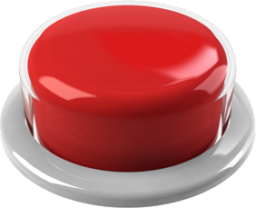
PROTOTIPO
INIZIA A
GIOCARE !!

Slide 21
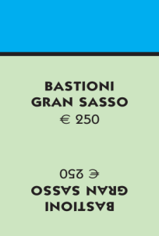
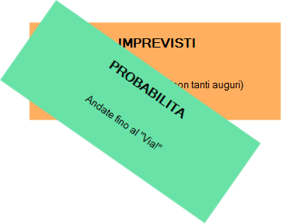
CLASSI DI ANALISI₁
PARTITA

Slide 22
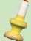
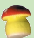
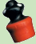
CLASSI DI ANALISI₂
GIOCATORE

Slide 23
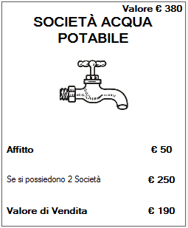
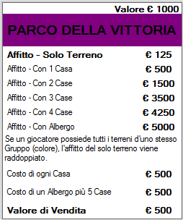
CLASSI DI ANALISI₃
TERRENO e CONTRATTO

Slide 24




CLASSI DI ANALISI₄
CASELLA

Slide 25
CLASSI DI ANALISI₅

Slide 26
DIAGRAMMI DI SEQUENZA₁
ACQUISTA TERRENO

Slide 27
COSTRUZIONE EDIFICIO
DIAGRAMMI DI SEQUENZA₂

Slide 28

TIRA DADI
DIAGRAMMI DI SEQUENZA₃

Slide 29
PESCA CARTA
DIAGRAMMI DI SEQUENZA₄

Slide 30
DIAGRAMMA DEGLI STATI

Slide 31
DESIGN CLASSES₁
PARTITA
<<use>>
<<use>>

Slide 32
DESIGN CLASSES₂
CASELLE
Template Method Pattern
Principio di Inversione delle Dipendenze

Slide 33
DESIGN CLASSES₃
TERRENO
Classe Gruppo trasformata in attributo di Terreno
Rimozione classe Contratto
Rimozione classe Edificio
Template Method Pattern

Slide 34
DESIGN CLASSES₄
CARTE
Implementazione gerarchia di Carta
Template Method Pattern

Slide 35
DESIGN CLASSES₅
GIOCATORE
Utilizzo di una classe Contenitore
Associazione 1 - N tra Giocatore e Terreni posseduti
Associazione unidirezionale 0..1 - N con Casella

Slide 36
DESIGN CLASSES₆
PARTITA - Dettagli
Implementazione della struttura innestata Statistica
Implementazione dell’associazione 0..1 - 1 con Carta

Slide 37
DESIGN CLASSES₇
PERSISTENZA
Utilizzo di un file XML per il caricamento delle impostazioni di gioco
Reflection per la creazione del modello
Builder Pattern
Principio di segregazione delle Interfacce
<<instantiate>>
<<instantiate>>
<<instantiate>>

Slide 38
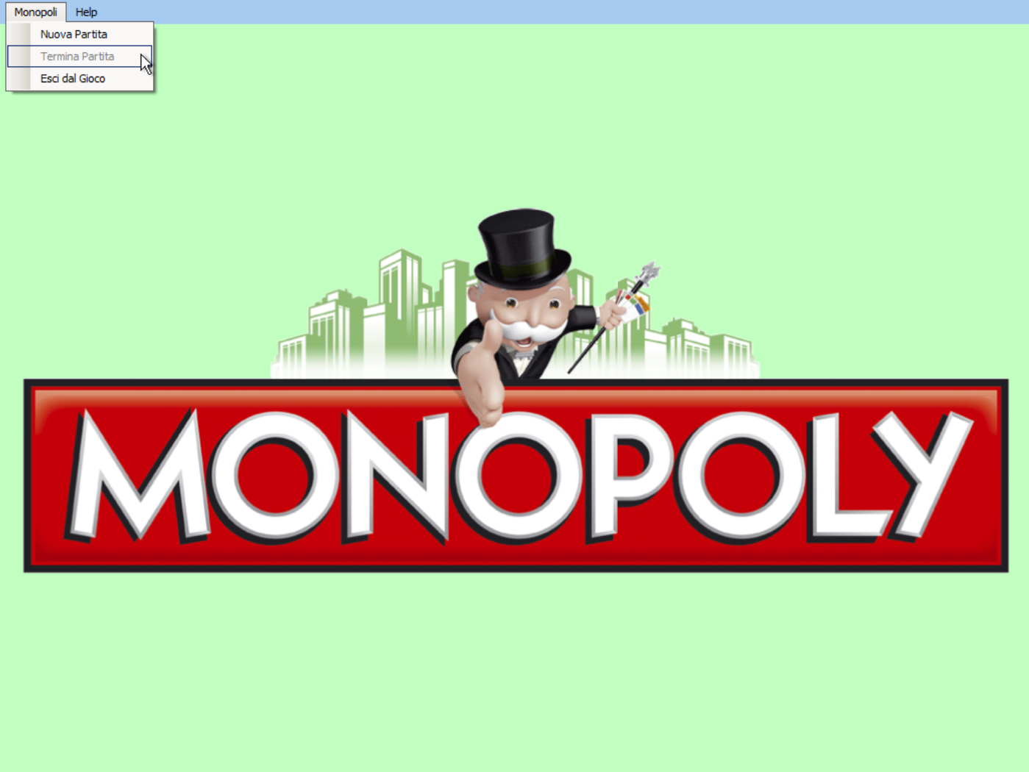
ToolBar
USER INTERFACE₁
MainView

Slide 39
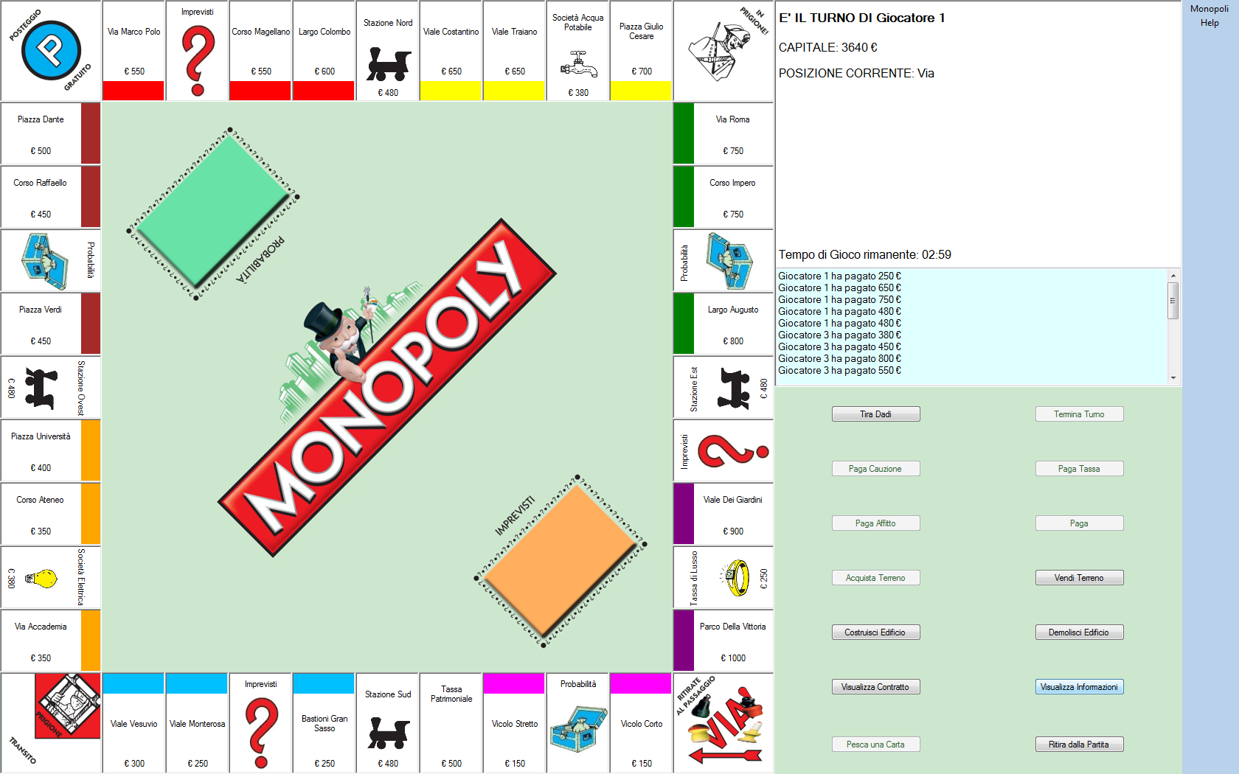
USER INTERFACE₂
GameBoard
UserPanel
GameInfoPanel
ToolBar
ControlPanel

Slide 40
USER INTERFACE₃
MAINVIEW
MainView realizzata con Windows Forms
UserPanel è un wrapper di ControlPanel e GameInfoPanel

Slide 41
USER INTERFACE₄
GAMEBOARD
Principio Open/Close
Template Method Pattern

Slide 42
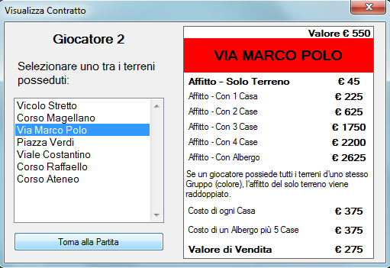
USER INTERFACE₅
CONTROLPANEL - DEED
Object Pool Pattern

Slide 43
VIEW FACTORIES
Istanziazione di Cell e Deed tramite Reflection
Istanziazione di oggetti grafici solo all’atto della creazione di una Nuova Partita
<<use>>
<<instantiate>>
Principio di Inversione delle Dipendenze
Factory Method Pattern
<<instantiate>>

Slide 44
MODEL-VIEW-CONTROLLER₁
CONTROLLER - GAMECONTROLLER
<<instantiate>>
MVC Pattern

Slide 45
MODEL-VIEW-CONTROLLER₂
<<use>>
<<use>>
<<use>>
<<use>>
<<use>>
<<use>>
<<use>>
<<use>>
<<use>>
Model è un modulo riutilizzabile, indipendente dalla View che lo rappresenta
Observer Pattern ad eventi

Slide 46
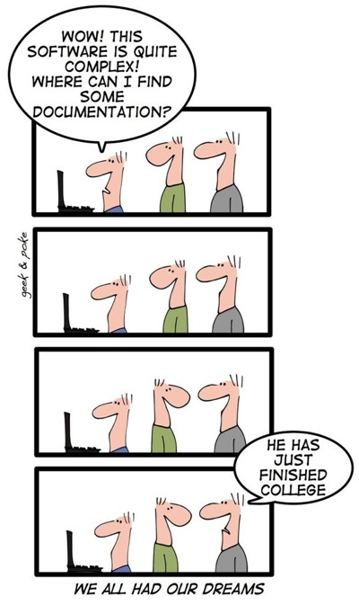
DREAMS OF SOFTWARE ENGINEERS

Slide 47
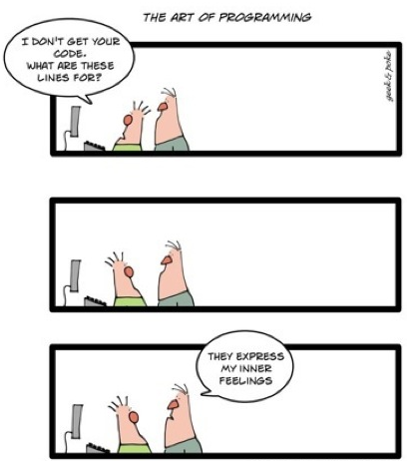
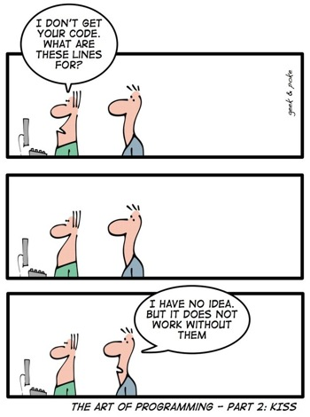
SOFTWARE COME ARTE
L’arte è quella “tecnica” che l’uomo sfrutta per comporre con le sue mani e secondo il suo concetto di “bello” qualcosa che si avvicini alla perfezione.

